Slide 1
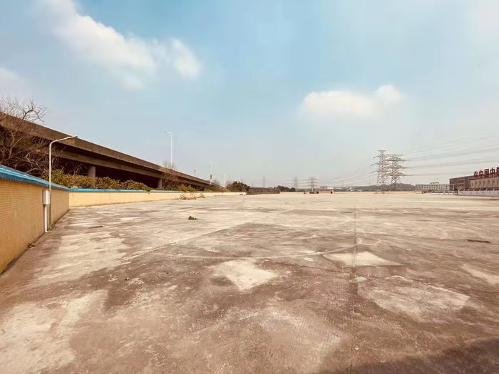
广州致友汽配城 试驾场地
广州致友汽配城试驾场地，位于广州市白云区，长200米 宽40米 最宽处为150米 总面积约19000㎡。可用于举办汽车赛事、试乘试驾活动、汽车性能测试及驾控培训等。

Slide 2
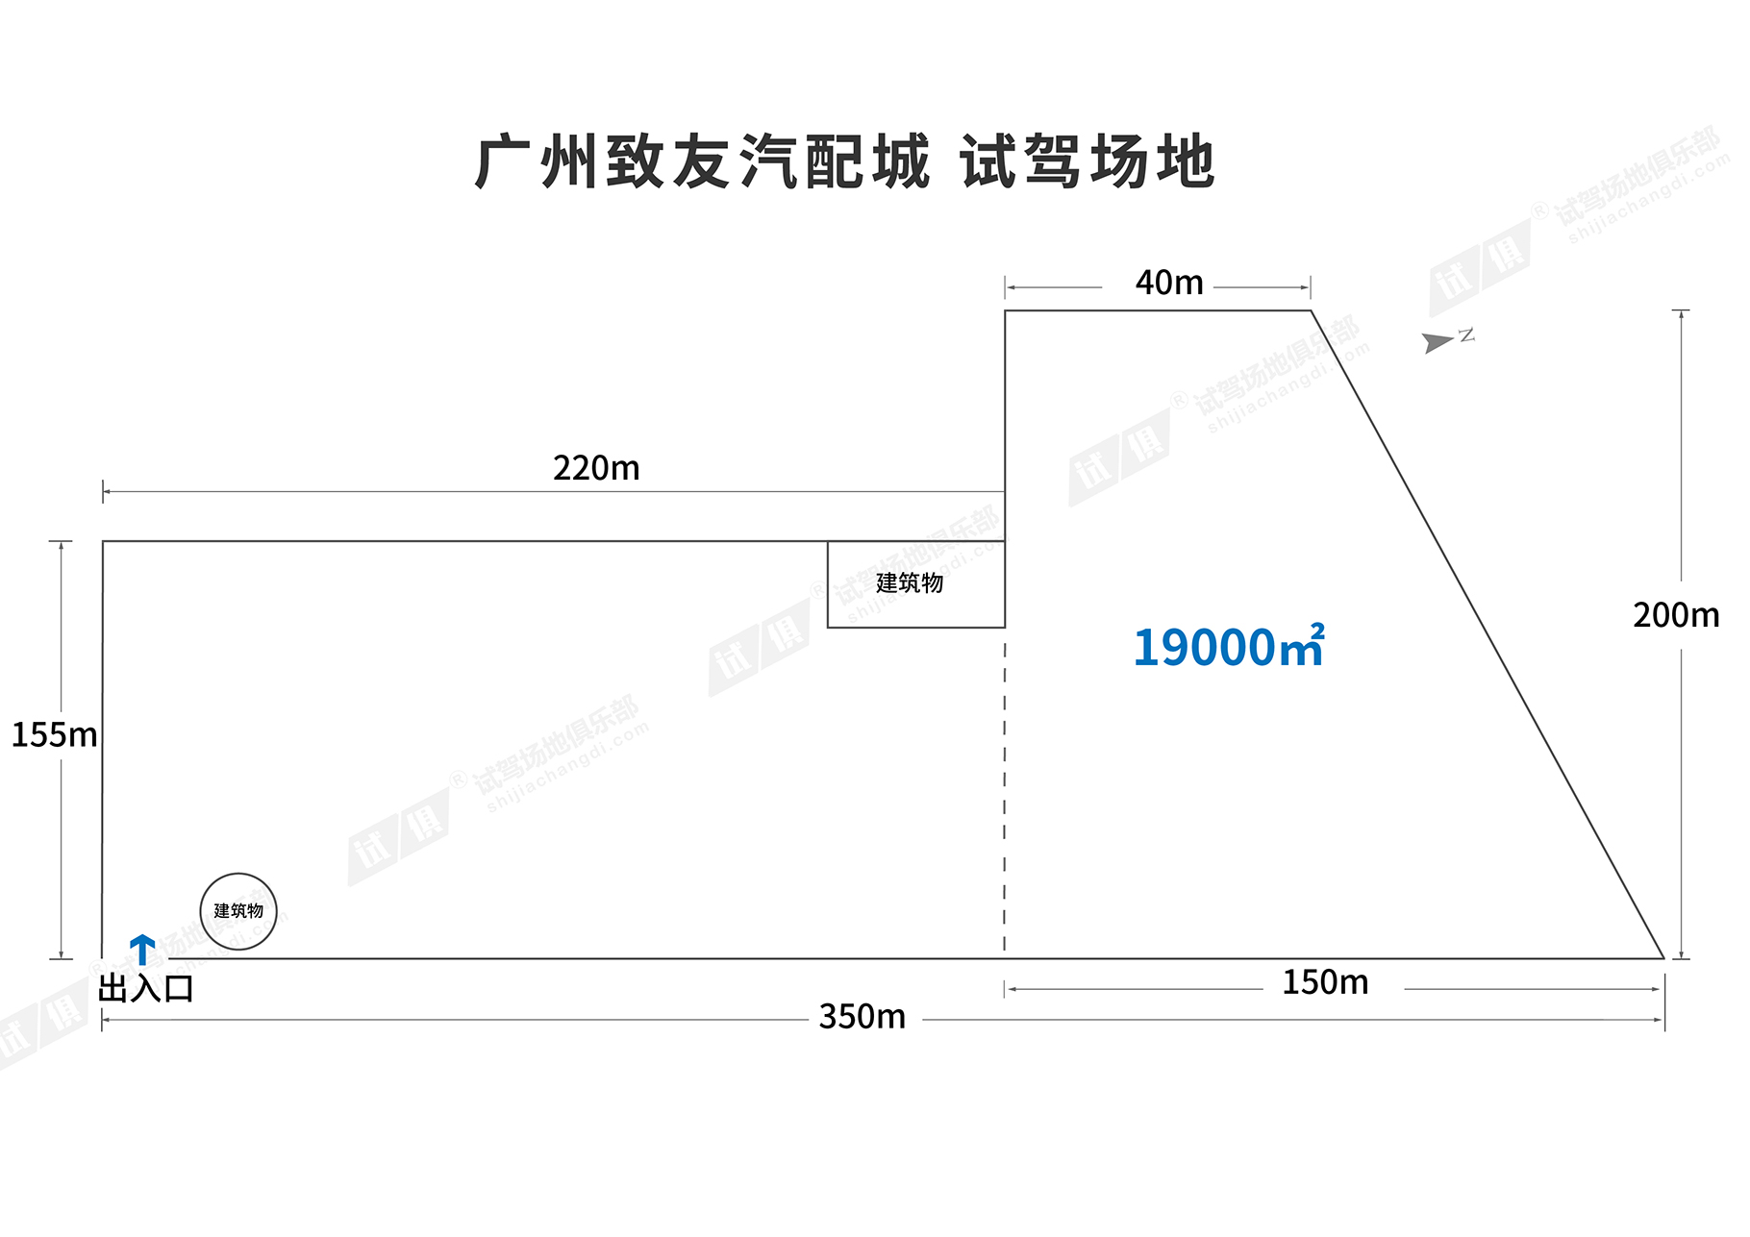
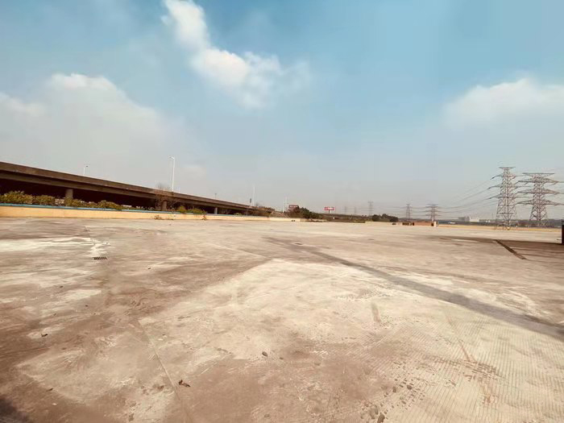
场地费用：3万/天
场地面积：长200米 宽40米 最宽处为150米 总面积约 19000㎡ 水泥路面 全封闭
供电供水：380v/40kw 接水方便
配套设施：停车位 固定卫生间

Slide 3
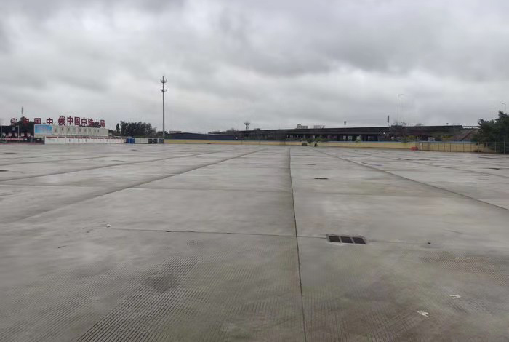
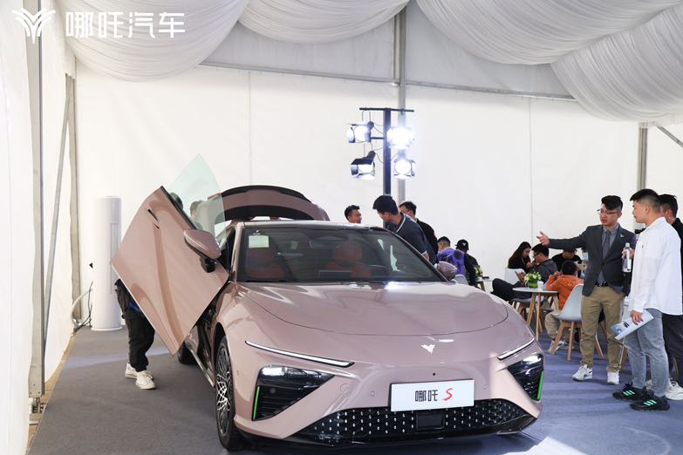
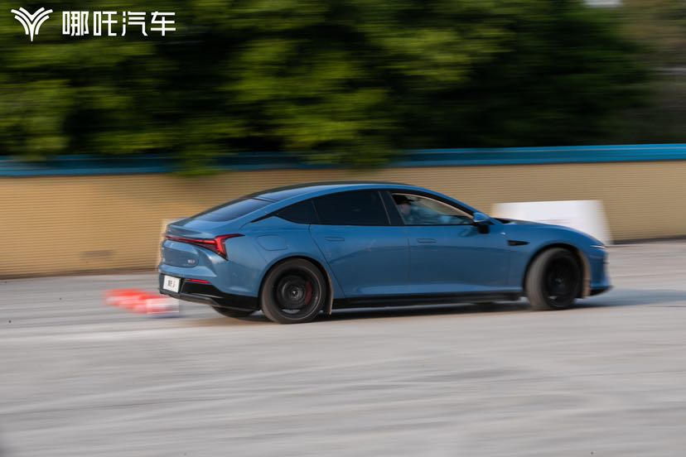
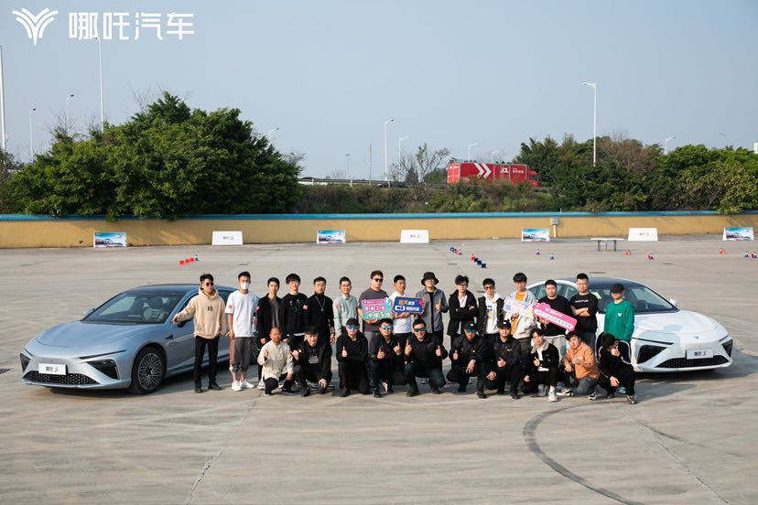
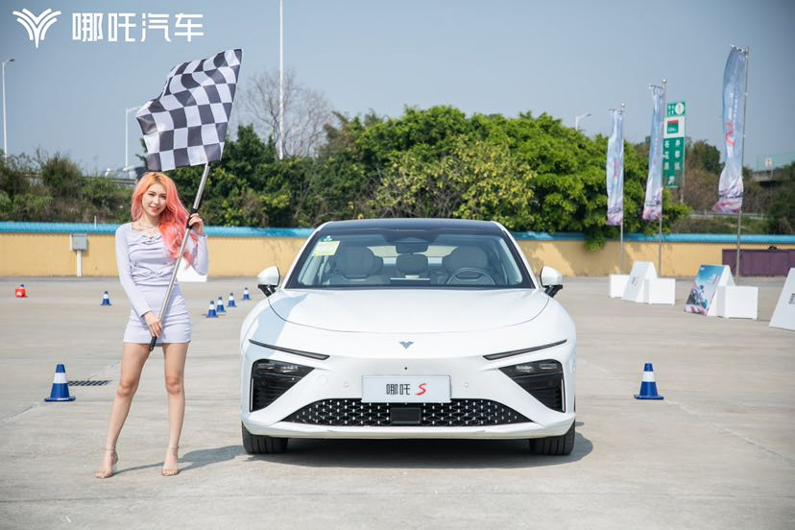
场地实景图
场地实景图
哪吒试驾活动
哪吒试驾活动
哪吒试驾活动
哪吒试驾活动

